Slide 1
BIL | TAJUK | TARIKH | SURATKHABAR
1 | SASARAN HASIL TAMBAHAN RM10 BILION MAMPU DICAPAI | 2 JULAI 2025 | BERITA HARIAN
2 | KEUNTUNGAN SEBELUM CUKAI Jcorp NAIK KEPADA RM718j | 3 JULAI 2025 | BERITA HARIAN
3 | PETRONAS GAS BERDEPAN IMPAK KEWANGAN RM60j | 3 JULAI 2025 | BERITA HARIAN
4 | PUSAT DATA ALAMI KENAIKAN KOS ELEKTRIK HINGGA 15 PERATUS | 3 JULAI 2025 | BERITA HARIAN
5 | HASIL TAMBAHAN KUTIPAN SST PERTINGKAT TARAF HIDUP RAKYAT | 4 JULAI 2025 | BERITA HARIAN
6 | SEKTOR PENJAGAAN KESIHATAN TERUS HADAPI CABARAN KOS | 4 JULAI 2025 | BERITA HARIAN
7 | PENGEMBANGAN PUSAT DATA PICU PERMINTAAN TENAGA, GAS | 4 JULAI 2025 | BERITA HARIAN
8 | RMK13 DIJANGKA TUMPU MODEL KERJASAMA AWAM-SWASTA | 5 JULAI 2025 | BERITA HARIAN
9 | HARGA MINYAK DUNIA TURUN 16 PERATUS PADA JUN, GAS ASLI NAIK 30 PERATUS | 5 JULAI 2025 | BERITA HARIAN
10 | RAIH EKSPORT,PELABURAN BAHARU | 7 JULAI 2025 | SINAR HARIAN
11 | OPR TURUN KEPADA 2.75 PERATUS | 10 JULAI 2025 | SINAR HARIAN
12 | PENGELUARAN MINYAK SAWIT DIJANGKA MENINGKAT | 10 JULAI 2025 | SINAR HARIAN
13 | BANK NEGARA CUTS OPR TO 2.75PC | 10 JULAI 2025 | NEW STRAITS TIMES
14 | ECONOMISTS: OPR CUT WILL BOOST DOMESTIC DEMAND | 10 JULAI 2025 | NEW STRAITS TIMES
15 | RINGGIT SET TO GROW STRONGER | 10 JULAI 2025 | NEW STRAITS TIMES
16 | KELUARAN GETAH ASLI NAIK 24.9 PERATUS | 11 JULAI 2025 | SINAR HARIAN
17 | BNM DIJANGKA KEKAL KADAR FAEDAH SEPANJANG 2025 | 11 JULAI 2025 | SINAR HARIAN
18 | EKONOMI DIGITAL, RANTAIAN BEKALAN PERKUKUH DAYA TAHAN | 16 JULAI 2025 | BERITA HARIAN
19 | ’TARIK AS SATU PELUANG BUKAN MUSIBAH’ | 21 JULAI 2025 | SINAR HARIAN

Slide 2
BIL | TAJUK | TARIKH | SURATKHABAR
20 | KELEBIHAN EKSPORT SAWIT MALAYSIA KE AS BERISIKO TERHAKIS | 21 JULAI 2025 | BERITA HARIAN
21 | HUTANG DALAM RINGGIT STABILKAN KEWANGAN KERAJAAN | 22 JULAI 2025 | BERITA HARIAN
22 | ’BANK NEGARA TAKING CAUTIOUS APPROACH’ | 22 JULAI 2025 | NEW STRAITS TIMES
23 | KADAR INFLASI JUN TURUN KEPADA 1.1 PERATUS | 23 JULAI 2025 | BERITA HARIAN
24 | FDI CIPTA PELUANG PEKERJAAN, BAWA MASUK TEKNOLOGI MODEN | 23 JULAI 2025 | BERITA HARIAN
25 | PERCEPAT RUNDINGAN DAGANG DENGAN AS ELAK HILANG DAYA SAING | 24 JULAI 2025 | BERITA HARIAN
26 | INFLASI TERKAWAL DIDORONG PENGUKUHAN RINGGIT | 24 JULAI 2025 | BERITA HARIAN
27 | BELI SEKARANG, BAYAR KEMUDIAN SUMBANG 0.2 PERATUS HUTANG ISI RUMAH | 24 JULAI 2025 | BERITA HARIAN
28 | PENGUMUMAN PM BABIT KOS FISKAL DIANGGAR RM3.1b | 25 JULAI 2025 | BERITA HARIAN
29 | BANTUAN TUNAI LONJAK KEYAKINAN PELABUR | 25 JULAI 2025 | BERITA HARIAN
30 | PETRONAS DAGANGAN DAPAT SEDIKIT IMPAK POSITIF PENURUNAN HARGA RON95 | 25 JULAI 2025 | BERITA HARIAN
31 | MALAYSIA MELANGKAH KE MINGGU PENTING HALA TUJU EKONOMI | 28 JULAI 2025 | BERITA HARIAN
32 | PAKEJ PENGHARGAAN SERLAH KEYAKINAN TERHADAP EKONOMI | 28 JULAI 2025 | BERITA HARIAN
33 | FIRMER RINGGIT DRAWS INVESTOR INTEREST | 28 JULAI 2025 | NEW STRAITS TIMES
34 | BNM SEMAK SEMULA UNJURAN KDNK 2025 PADA 4-4.8 PERATUS | 29 JULAI 2025 | BERITA HARIAN
35 | SEKTOR DOMESTIK STABIL SOKONG EKONOMI NEGARA | 29 JULAI 2025 | BERITA HARIAN
36 | RMK13 MESTI JADI KESINAMBUNGAN KEJAYAAN RMK12 PULIH EKONOMI | 30 JULAI 2025 | BERITA HARIAN
37 | DAGANGAN MALAYSIA CATAT NILAI TERTINGGI BAHARU RM2.9 TRILION | 30 JULAI 2025 | BERITA HARIAN
38 | MALAYSIA ‘MENANG BESAR’JIKA TARIF AS BAWAH 20 PERATUS | 31 APRIL 2025 | BERITA HARIAN

Slide 3
BIL | TAJUK | TARIKH | SURATKHABAR
39 | IMF NAIKKAN UNJURAN KDNK KEPADA 4.5 PERATUS | 31 JULAI 2025 | BERITA HARIAN
40 | PEMBAHARUAN STRUKTUR LINDUNGI EKONOMI DARIPADA KEJUTAN GLOBAL | 31 JULAI 2025 | BERITA HARIAN

Slide 4
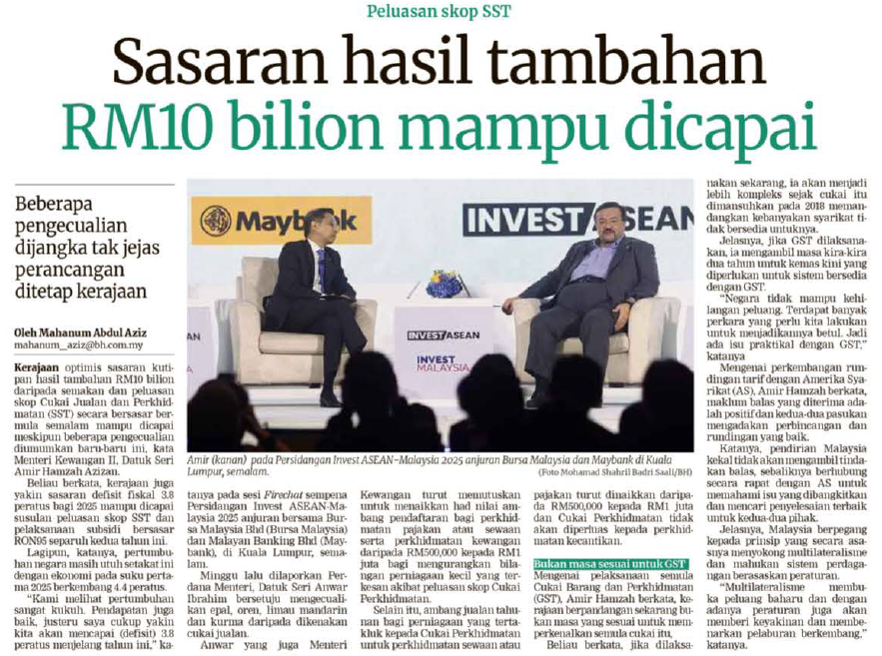
BERITA HARIAN
2 Julai 2025
BH|SASARAN HASIL TAMBAHAN RM10 BILION MAMPU DICAPAI| MS 23

Slide 5
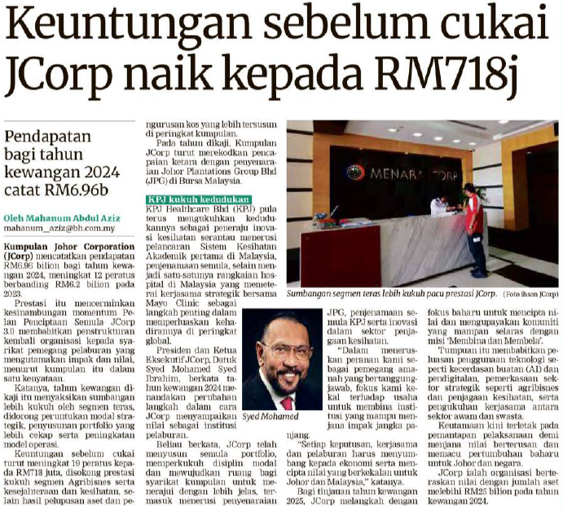
BERITA HARIAN
3 JULAI 2025
BH|KEUNTUNGAN SEBELUM CUKAI Jcorp NAIK KEPADA RM718j| MS 23

Slide 6
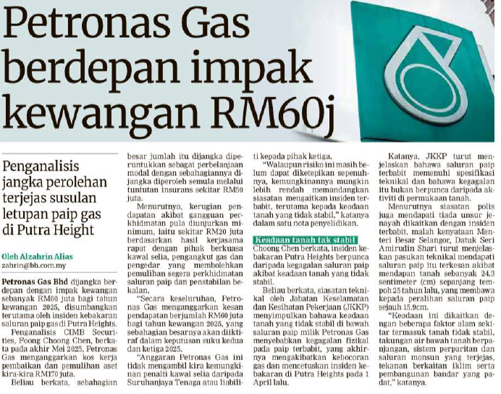
BERITA HARIAN
3 JULAI 2025
BH|PETRONAS GAS BERDEPAN IMPAK KEWANGAN RM60j| MS 24

Slide 7
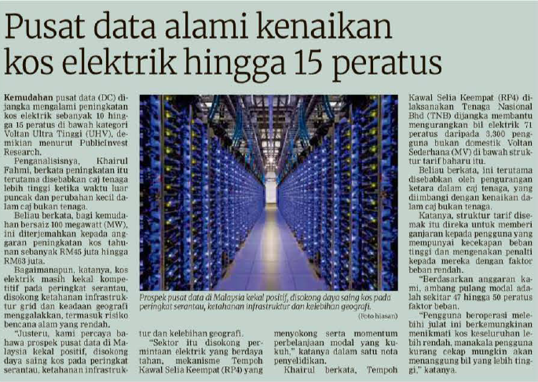
BERITA HARIAN
3 JULAI 2025
BH|PUSAT DATA ALAMI KENAIKAN KOS ELEKTRIK HINGGA 15 PERATUS| MS 24

Slide 8
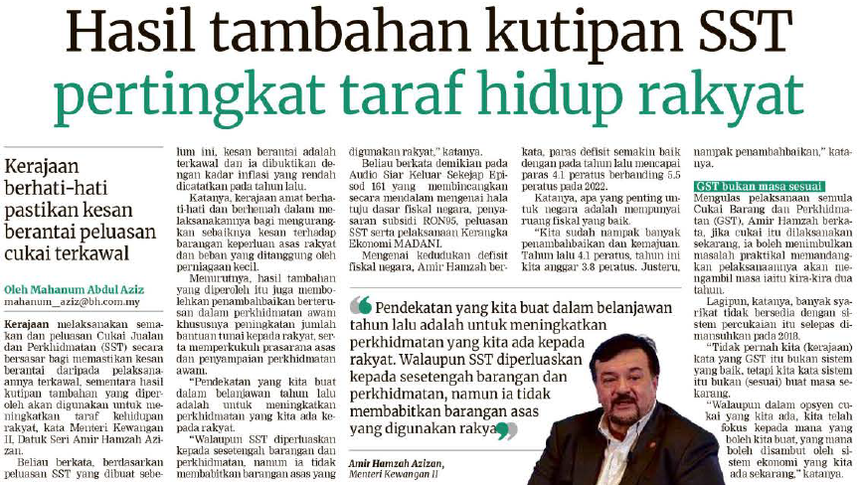
BERITA HARIAN
4 JULAI 2025
BH|HASIL TAMBAHAN KUTIPAN SST PERTINGKAT TARAF HIDUP RAKYAT| MS 19

Slide 9
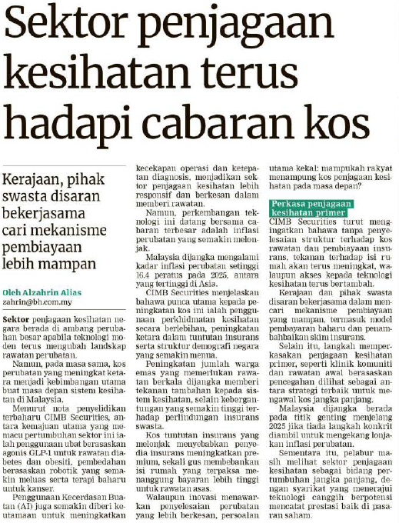
BERITA HARIAN
4 JULAI 2025
BH|SEKTOR PENJAGAAN KESIHATAN TERUS HADAPI CABARAN KOS |MS 21

Slide 10
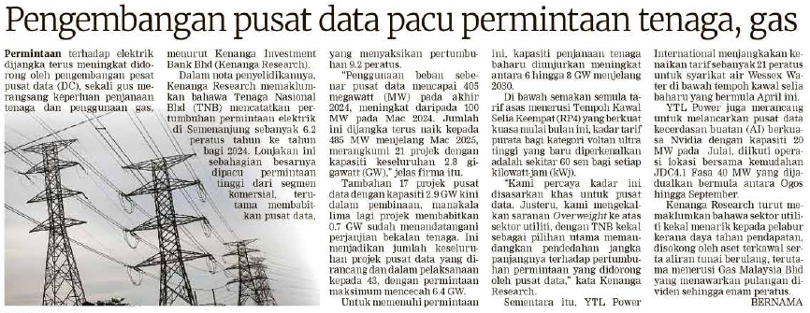
BERITA HARIAN
4 JULAI 2025
BH|PENGEMBANGAN PUSAT DATA PICU PERMINTAAN TENAGA, GAS| MS 21

Slide 11
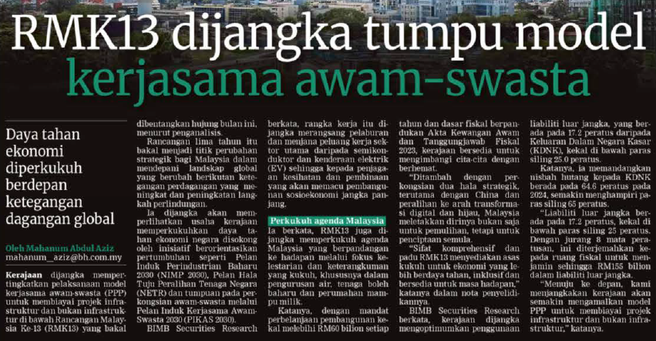
BERITA HARIAN
5 JULAI 2025
BH|RMK13 DIJANGKA TUMPU MODEL KERJASAMA AWAM-SWASTA| MS 18

Slide 12
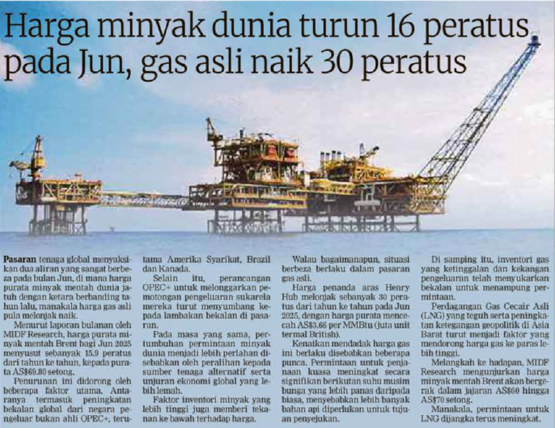
BERITA HARIAN
5 JULAI 2025
BH|HARGA MINYAK DUNIA TURUN 16 PERATUS PADA JUN, GAS ASLI NAIK 30 PERATUS| MS 19

Slide 13
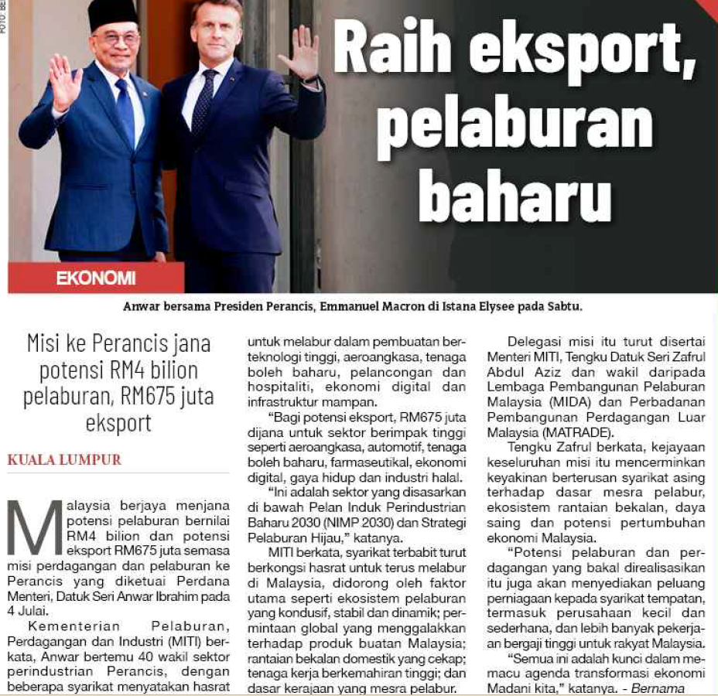
SINAR HARIAN
7 JULAI 2025
SH|RAIH EKSPORT,PELABURAN BAHARU| MS 23

Slide 14
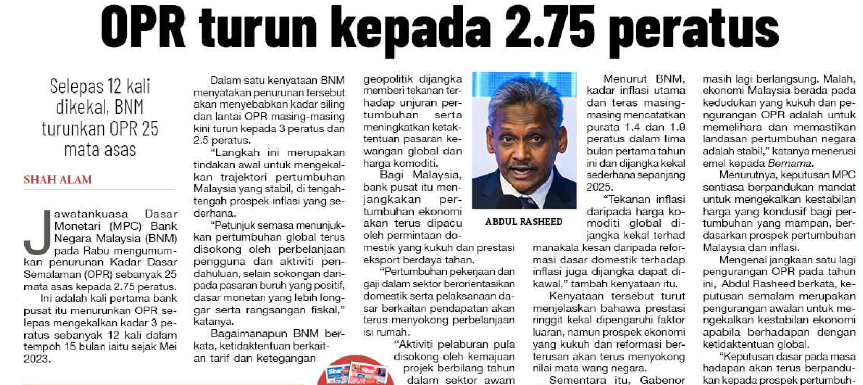
SINAR HARIAN
10 JULAI 2025
SH|OPR TURUN KEPADA 2.75 PERATUS| MS 2

Slide 15
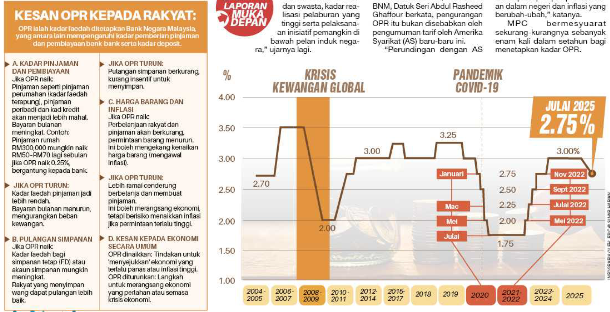
SINAR HARIAN
10 JULAI 2025
SH| OPR TURUN KEPADA 2.75 PERATUS| MS 2 (SAMBUNGAN)

Slide 16
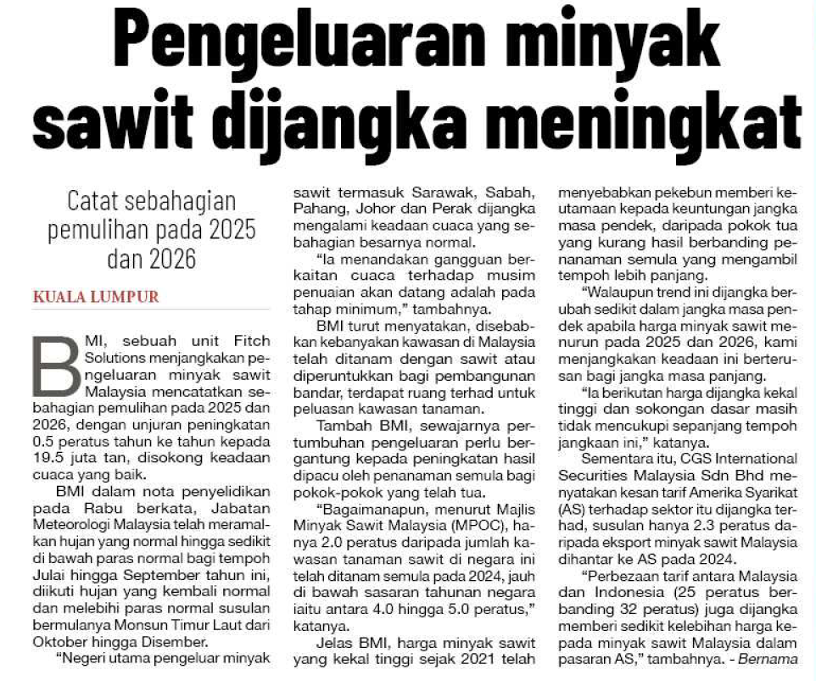
SINAR HARIAN
10 JULAI 2025
SH|PENGELUARAN MINYAK SAWIT DIJANGKA MENINGKAT| MS 23

Slide 17
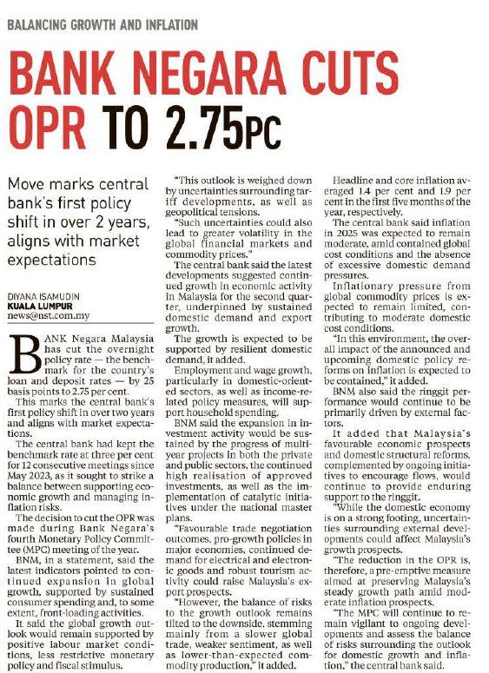
NEW STRAITS TIMES
10 JULAI 2025
NST|BANK NEGARA CUTS OPR TO 2.75PC| MS 2

Slide 18
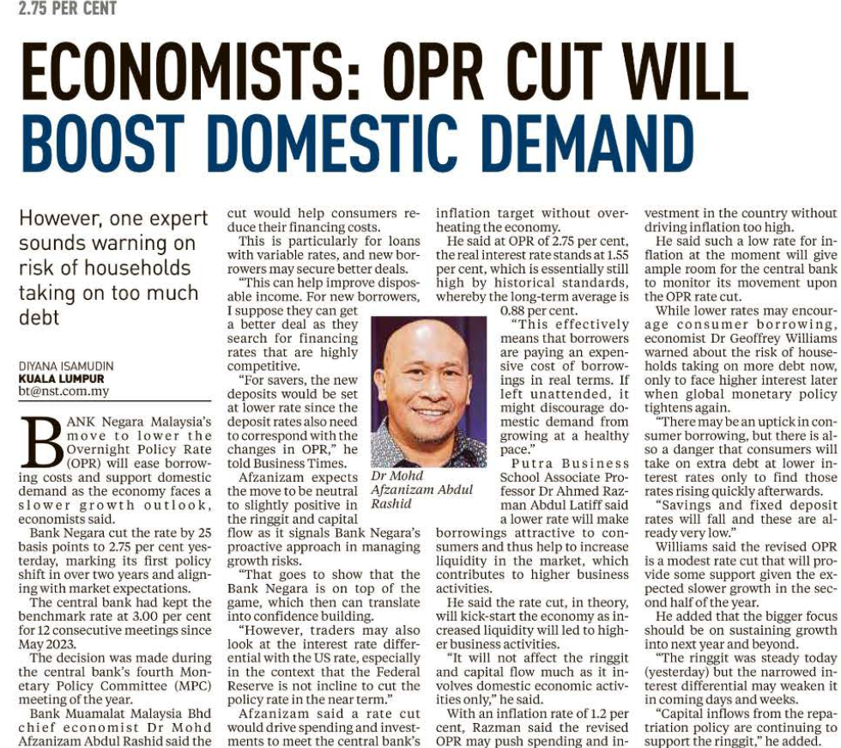
NEW STRAITS TIMES
10 JULAI 2025
NST|ECONOMISTS: OPR CUT WILL BOOST DOMESTIC DEMAND| MS 2

Slide 19
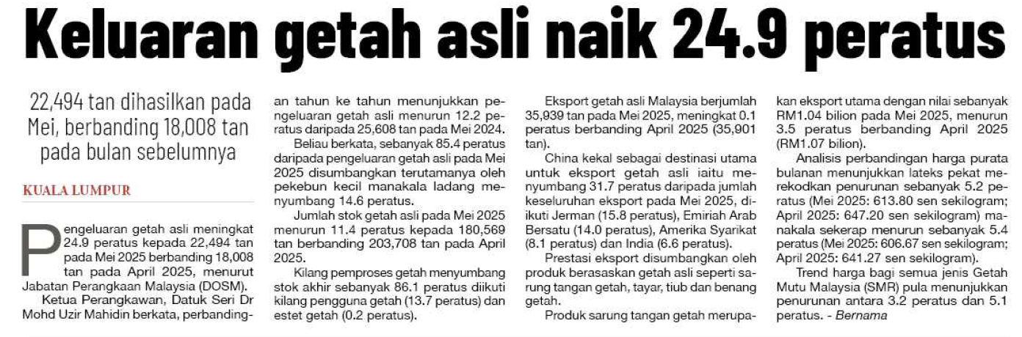
SINAR HARIAN
11 JULAI 2025
SH|KELUARAN GETAH ASLI NAIK 24.9 PERATUS| MS 23

Slide 20
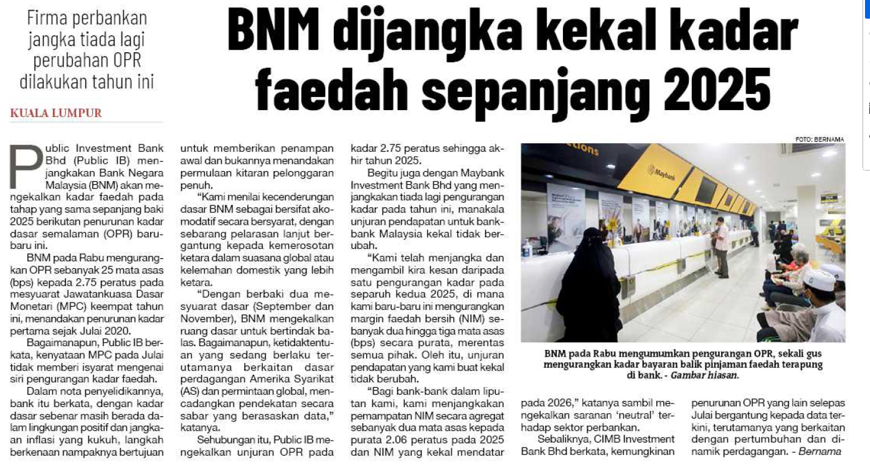
SINAR HARIAN
11 JULAI 2025
SH|BNM DIJANGKA KEKAL KADAR FAEDAH SEPANJANG 2025| MS 24

Slide 21
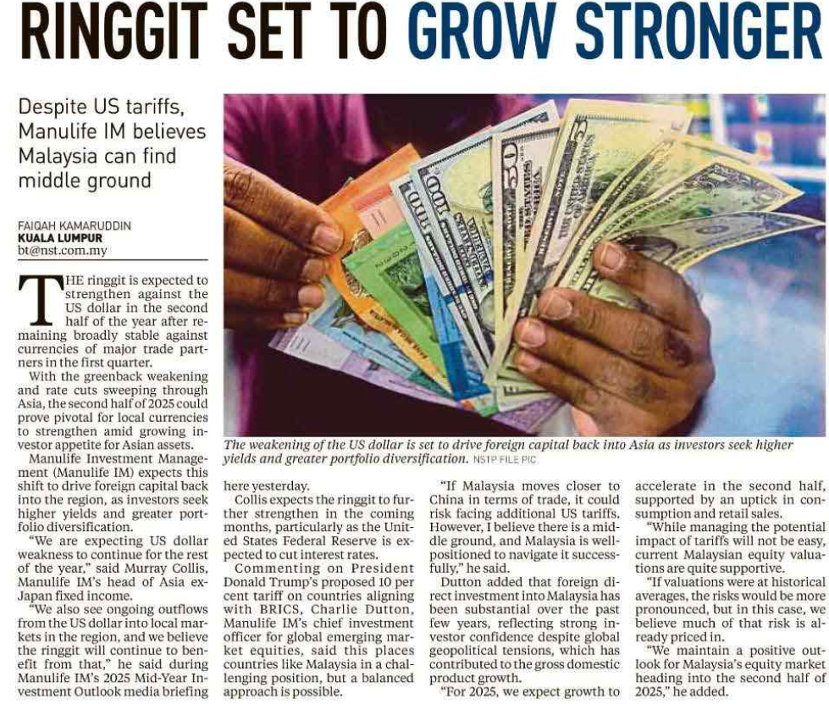
NEW STRAITS TIMES
11 JULAI 2025
NST|RINGGIT SET TO GROW STRONGER| MS 2

Slide 22
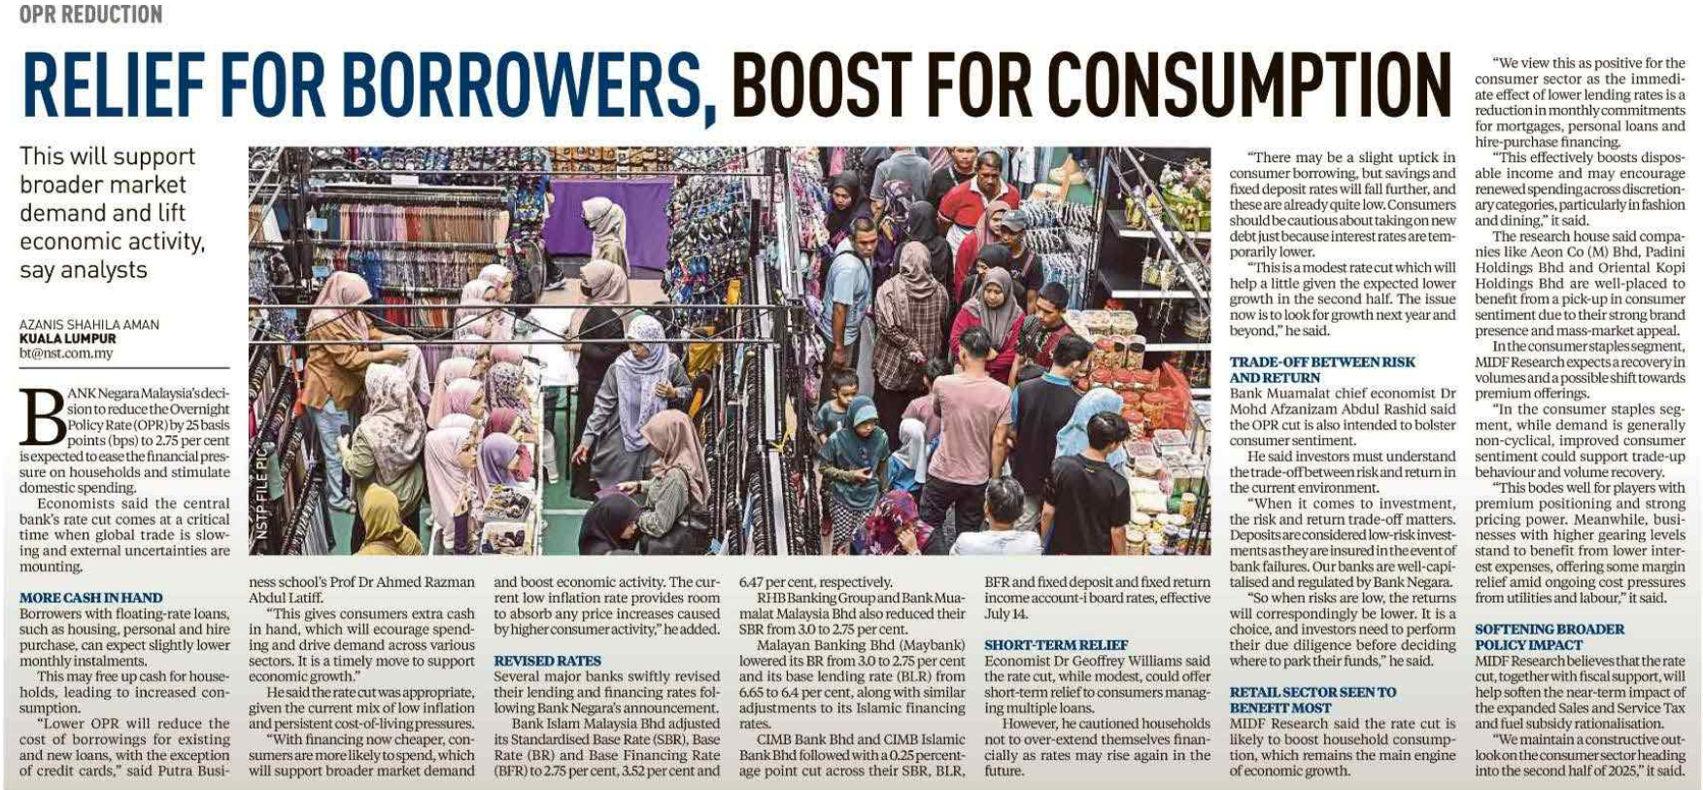
NEW STRAITS TIMES
11 JULAI 2025
NST|DECISION MAY RESHAPE PROPERTY MARKET| MS 4

Slide 23
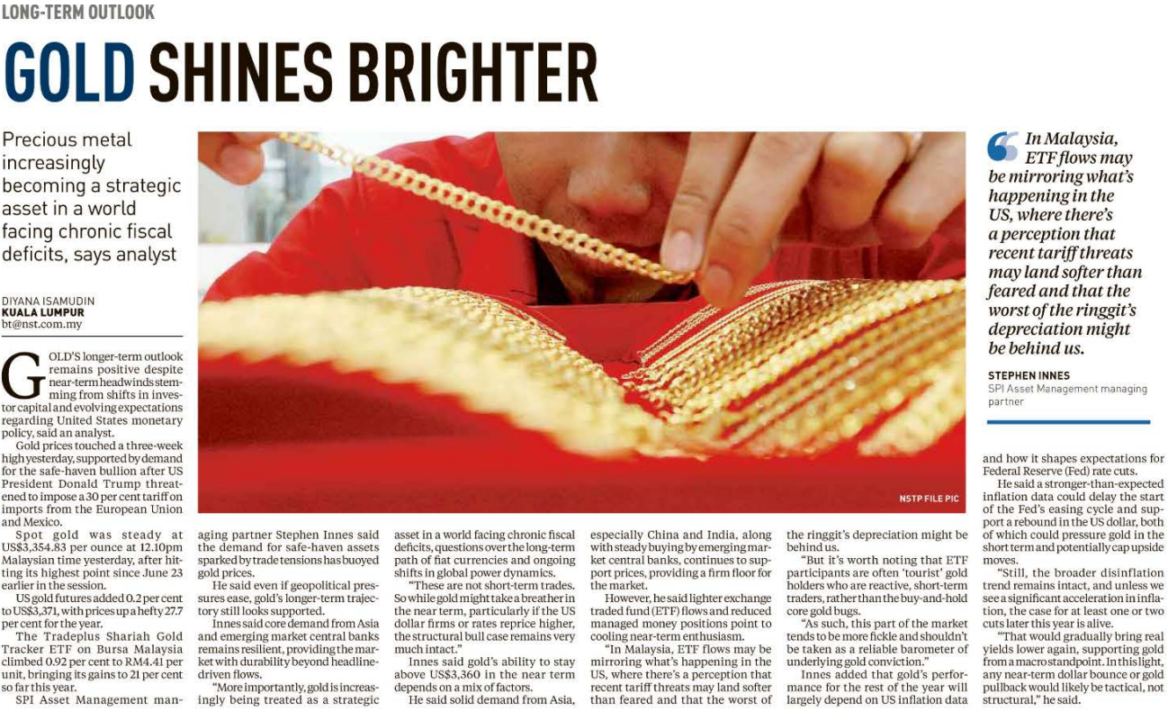
NEW STRAITS TIMES
15 JULAI 2025
NST|GOLD SHINES BRIGHTER| MS 5

Slide 24
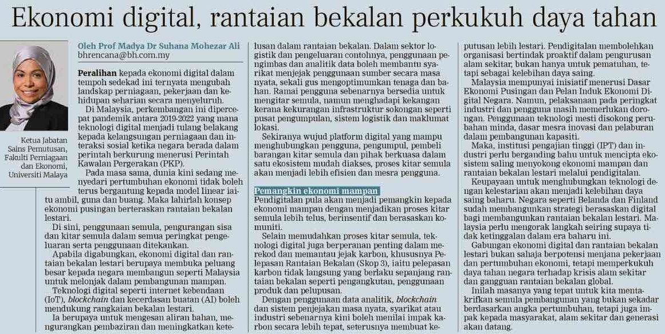
BERITA HARIAN
16 JULAI 2025
BH|EKONOMI DIGITAL, RANTAIAN BEKALAN PERKUKUH DAYA TAHAN| MS 11

Slide 25
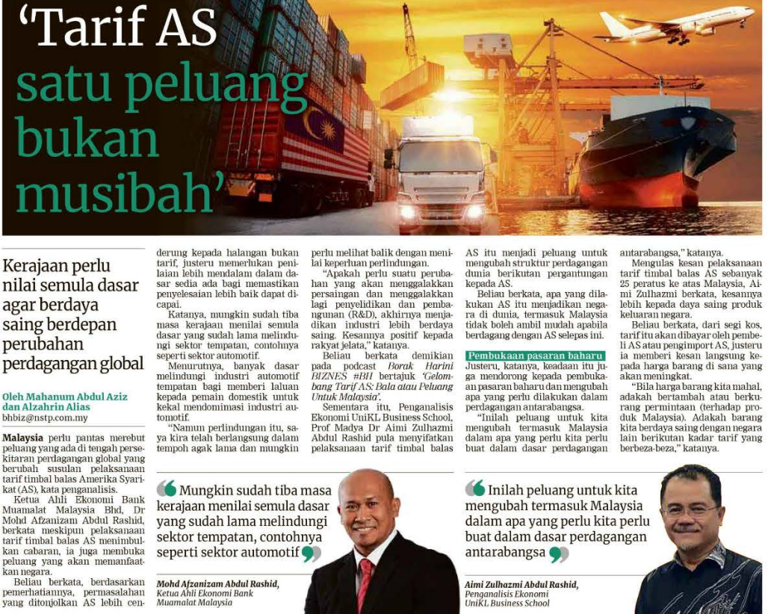
BERITA HARIAN
20 JULAI 2025
BH|’TARIK AS SATU PELUANG BUKAN MUSIBAH’| MS 23

Slide 26
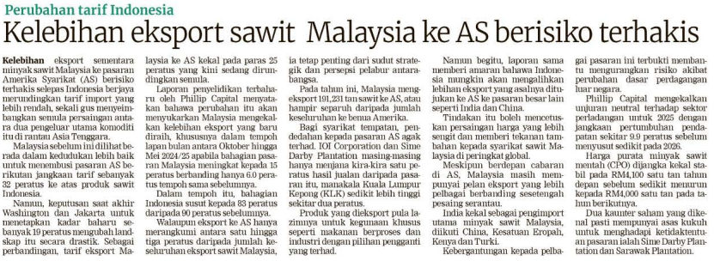
BERITA HARIAN
20 JULAI 2025
BH|KELEBIHAN EKSPORT SAWIT MALAYSIA KE AS BERISIKO TERHAKIS| MS 24

Slide 27
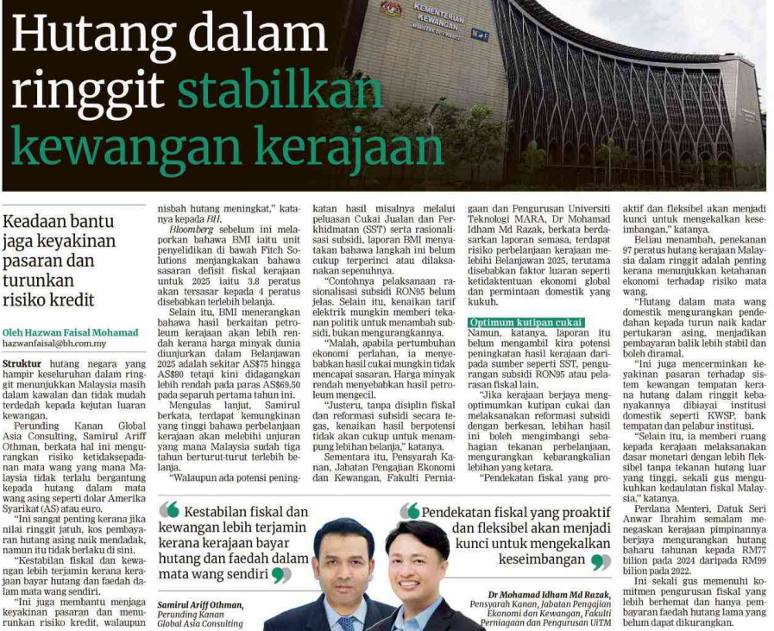
BERITA HARIAN
22 JULAI 2025
BH|HUTANG DALAM RINGGIT STABILKAN KEWANGAN KERAJAAN | MS 25

Slide 28
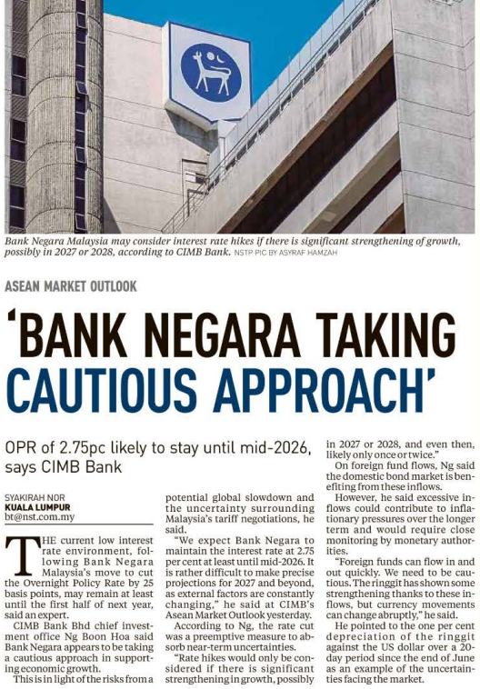
NEW STRAITS TIMES
22 JULAI 2025
NST|’BANK NEGARA TAKING CAUTIOUS APPROACH’| MS 6

Slide 29
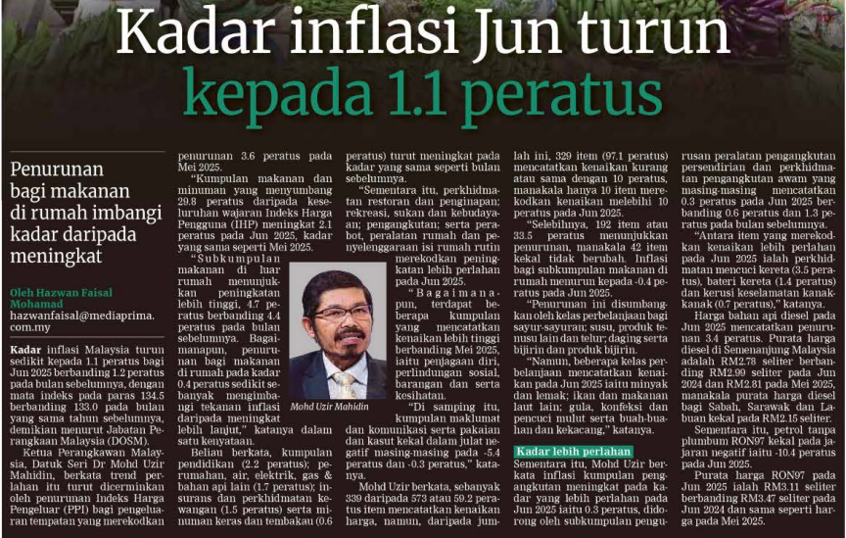
BERITA HARIAN
23 JULAI 2025
BH|KADAR INFLASI JUN TURUN KEPADA 1.1 PERATUS| MS 23

Slide 30
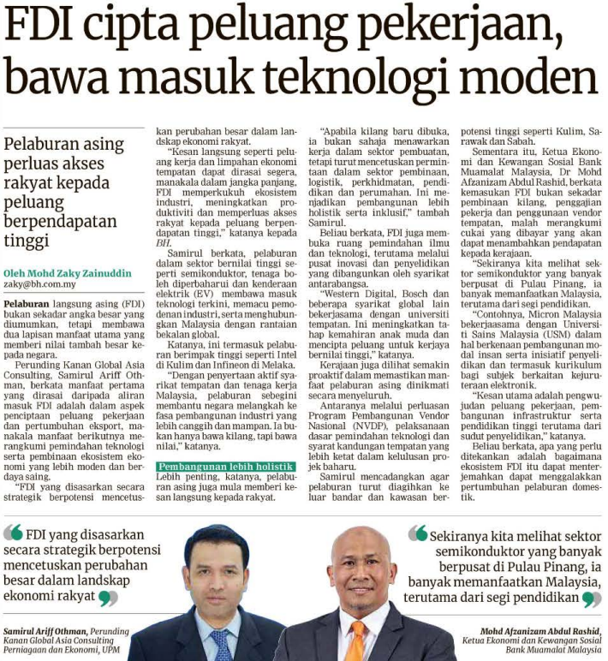
BERITA HARIAN
23 julai 2025
BH|FDI CIPTA PELUANG PEKERJAAN, BAWA MASUK TEKNOLOGI MODEN| MS 24

Slide 31
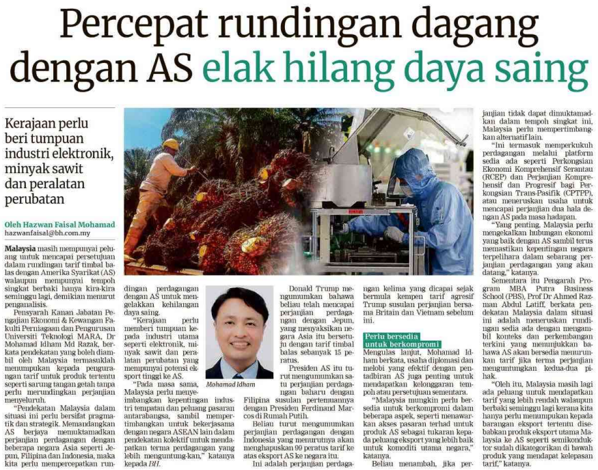
BERITA HARIAN
24 JULAI 2025
BH|PERCEPAT RUNDINGAN DAGANG DENGAN AS ELAK HILANG DAYA SAING| MS 23

Slide 32
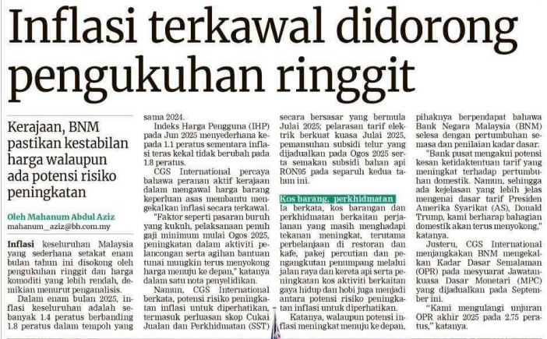
BERITA HARIAN
24 JULAI 2025
BH|INFLASI TERKAWAL DIDORONG PENGUKUHAN RINGGIT| MS 24

Slide 33
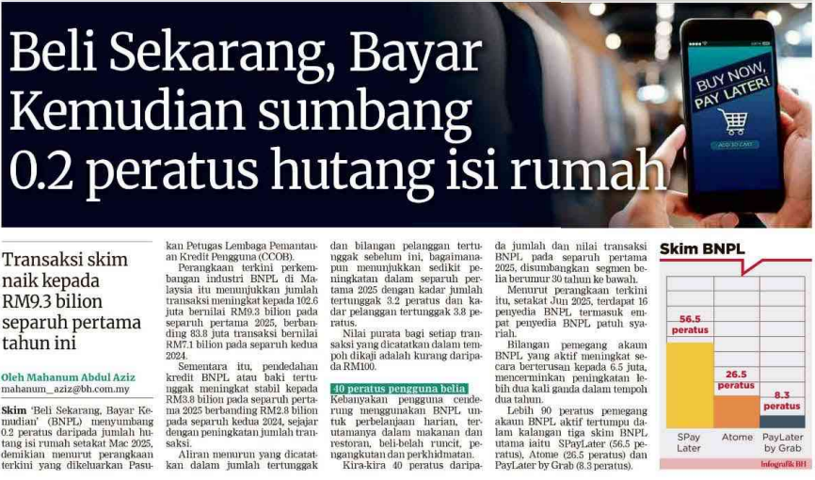
BERITA HARIAN
24 JULAI 2025
BH|BELI SEKARANG, BAYAR KEMUDIAN SUMBANG 0.2 PERATUS HUTANG ISI RUMAH| MS 4

Slide 34
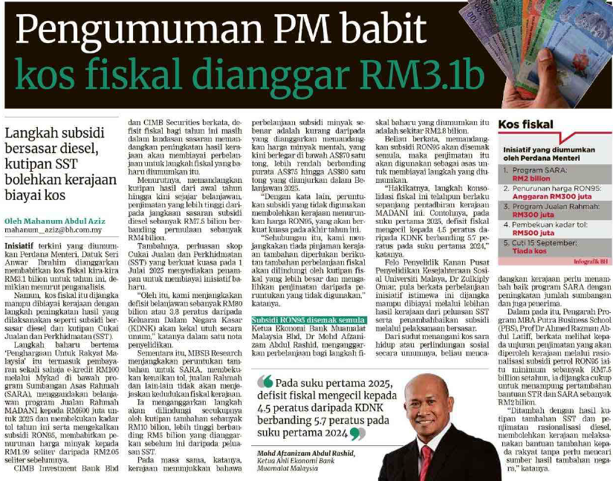
BERITA HARIAN
25 julai 2025
BH|PENGUMUMAN PM BABIT KOS FISKAL DIANGGAR RM3.1b| MS 30

Slide 35
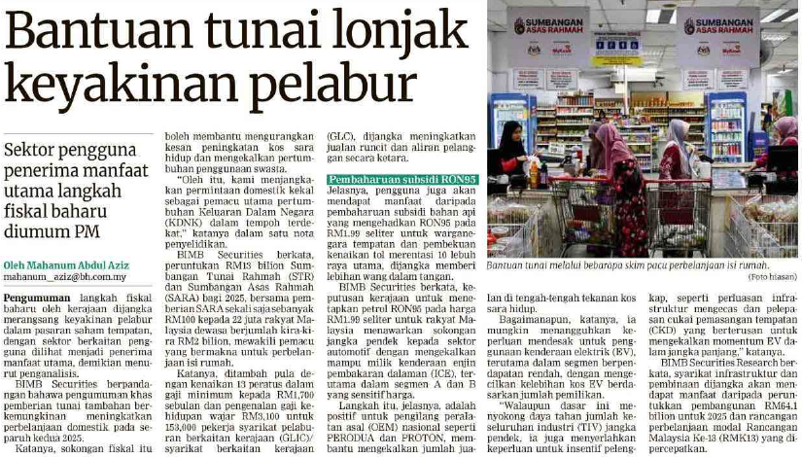
BERITA HARIAN
25 JULAI 2025
BH|BANTUAN TUNAI LONJAK KEYAKINAN PELABUR| MS 31

Slide 36
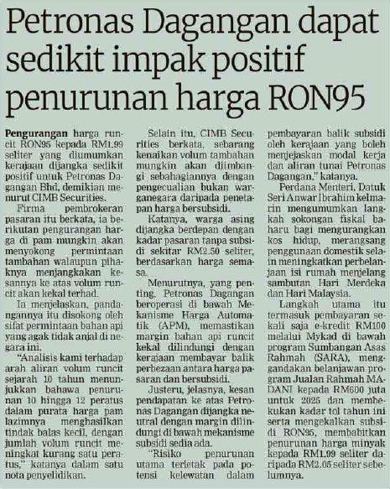
BERITA HARIAN
25 JULAI 2025
BH|PETRONAS DAGANGAN DAPAT SEDIKIT IMPAK POSITIF PENURUNAN HARGA RON95| MS 31

Slide 37
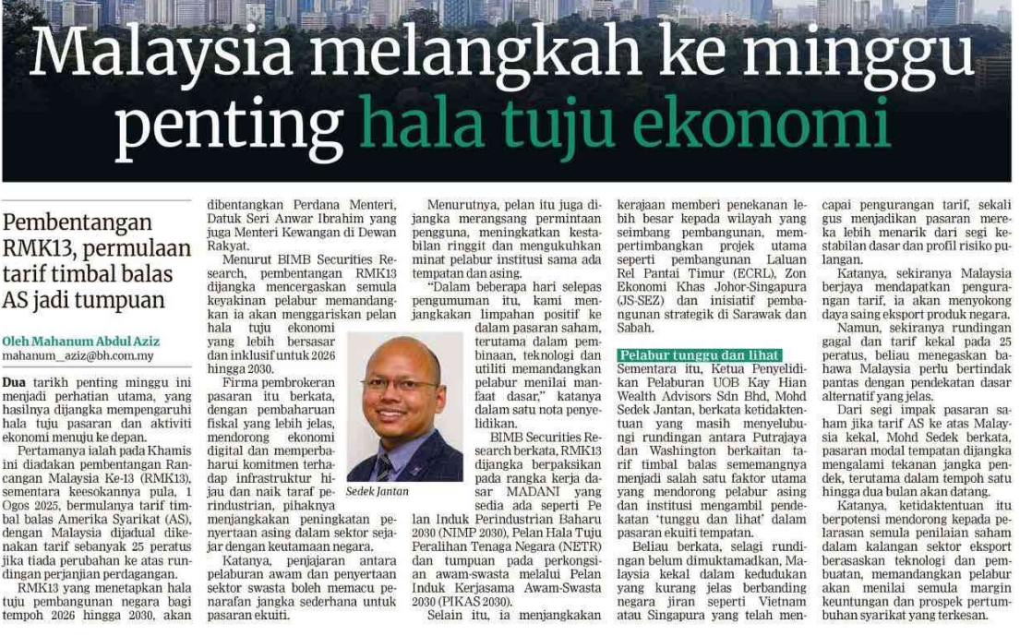
BERITA HARIAN
28 JULAI 2025
BH|MALAYSIA MELANGKAH KE MINGGU PENTING HALA TUJU EKONOMI| MS 22

Slide 38
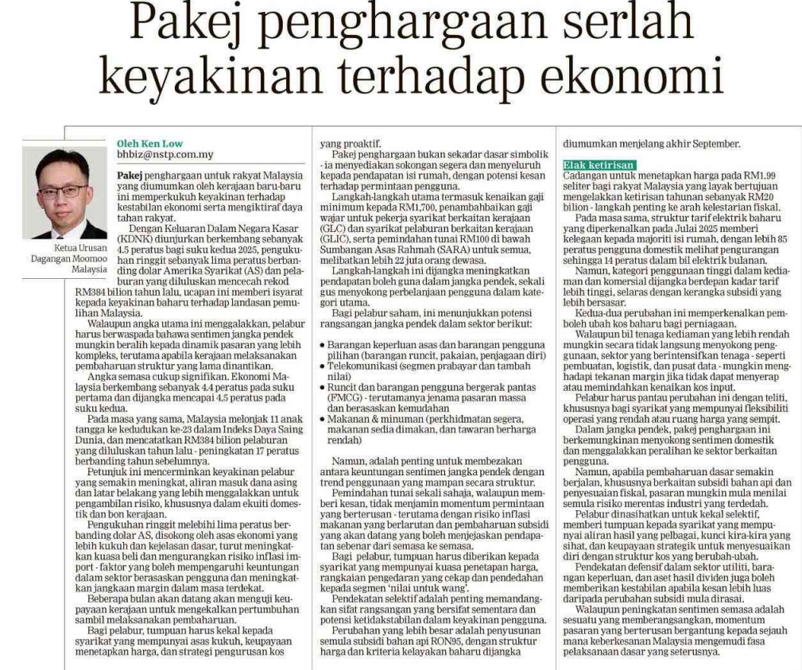
BERITA HARIAN
28 JULAI 2025
BH|PAKEJ PENGHARGAAN SERLAH KEYAKINAN TERHADAP EKONOMI| MS 23

Slide 39
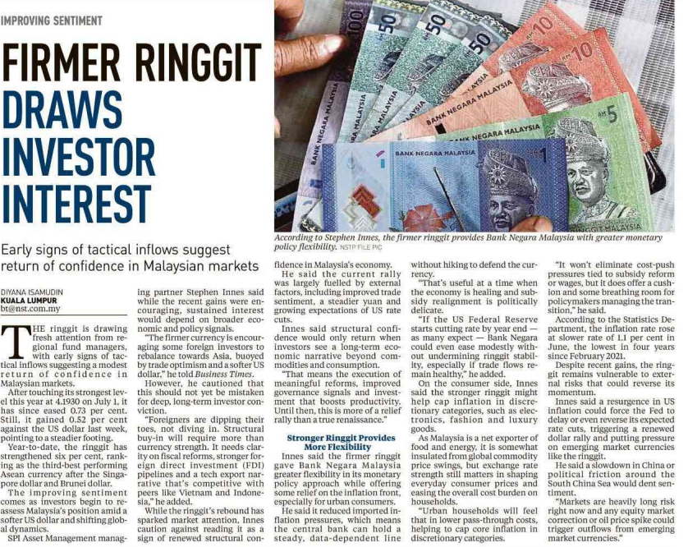
NEW STRAITS TIMES
28 JULAI 2025
NST|FIRMER RINGGIT DRAWS INVESTOR INTEREST| MS 2

Slide 40
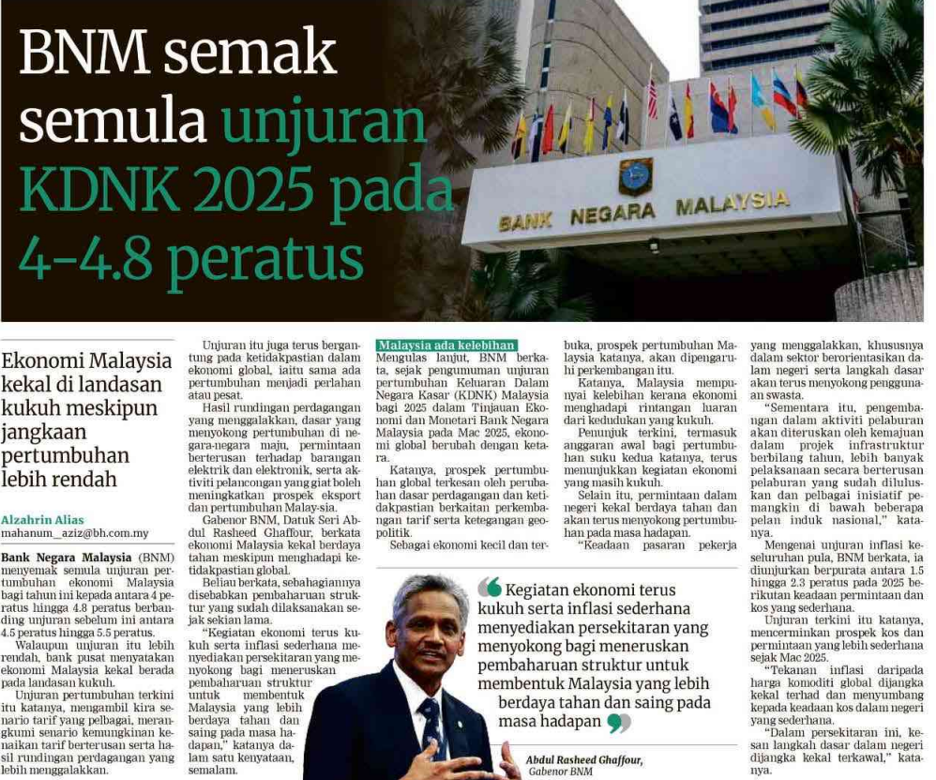
BERITA HARIAN
29 JULAI 2025
BH|BNM SEMAK SEMULA UNJURAN KDNK 2025 PADA 4-4.8 PERATUS| MS 23

Slide 41
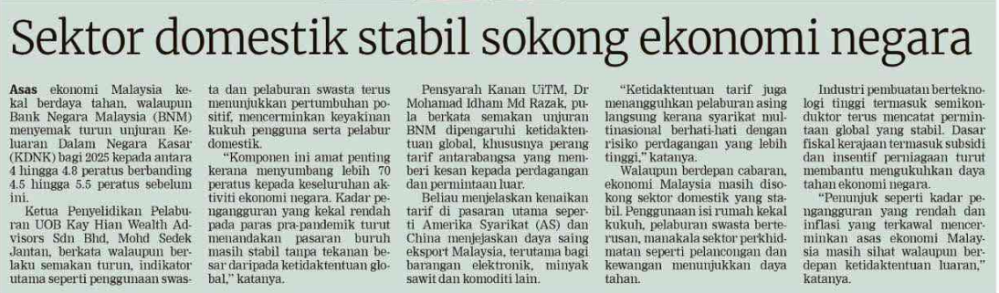
BERITA HARIAN
29 JULAI 2025
BH|SEKTOR DOMESTIK STABIL SOKONG EKONOMI NEGARA| MS 23

Slide 42
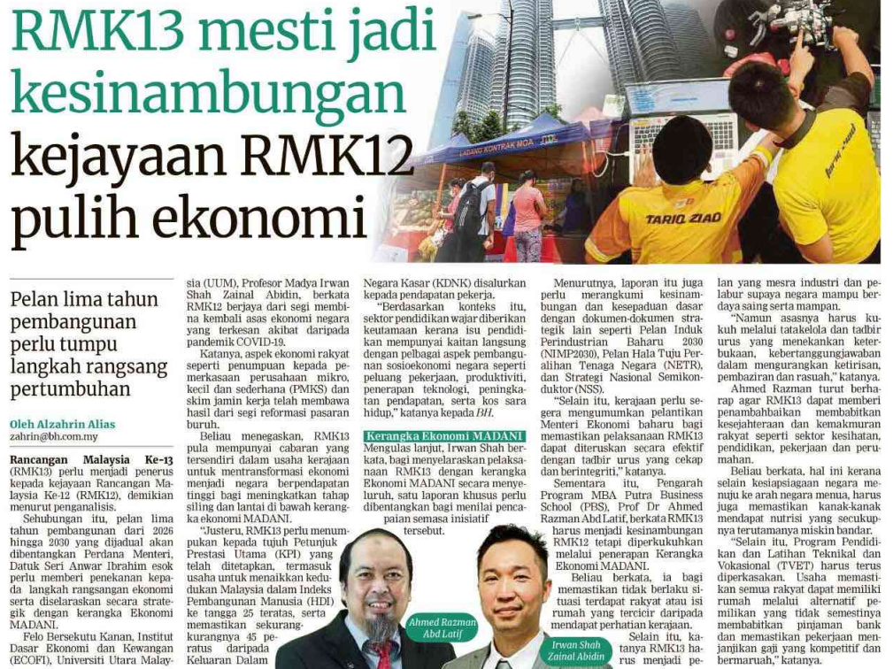
BERITA HARIAN
30 JULAI 2025
BH|RMK13 MESTI JADI KESINAMBUNGAN KEJAYAAN RMK12 PULIH EKONOMI| MS 25

Slide 43
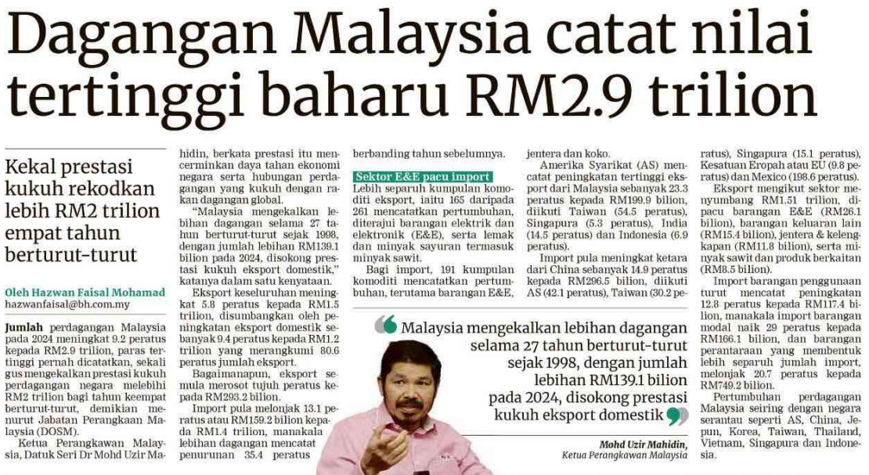
BERITA HARIAN
30 JULAI 2025
BH|DAGANGAN MALAYSIA CATAT NILAI TERTINGGI BAHARU RM2.9 TRILION| MS 27

Slide 44
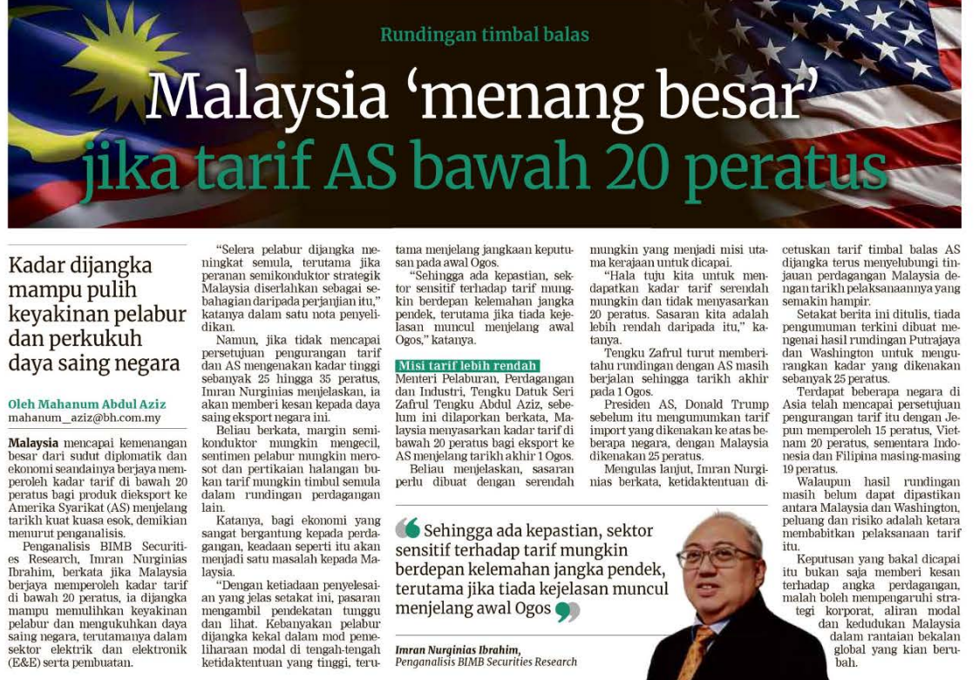
BERITA HARIAN
31 JULAI 2025
BH|MALAYSIA ‘MENANG BESAR’JIKA TARIF AS BAWAH 20 PERATUS| MS 22

Slide 45
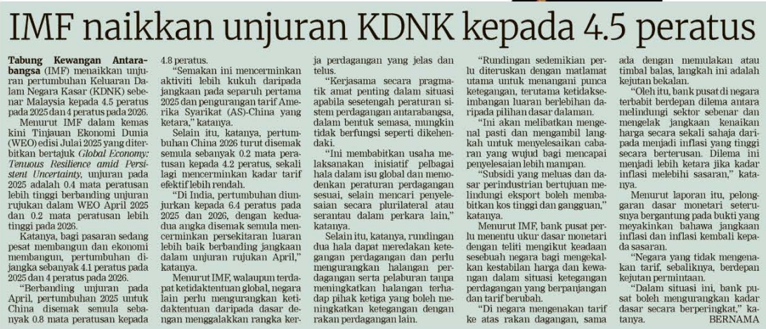
BERITA HARIAN
31 JULAI 2025
BH|IMF NAIKKAN UNJURAN KDNK KEPADA 4.5 PERATUS| MS 22

Slide 46
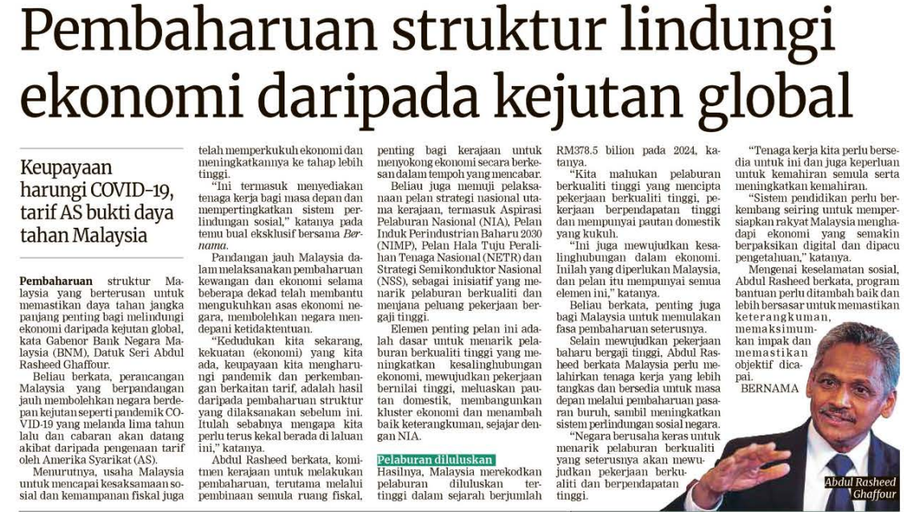
BERITA HARIAN
31 JULAI 2025
BH|PEMBAHARUAN STRUKTUR LINDUNGI EKONOMI DARIPADA KEJUTAN GLOBAL| MS 24

